Slide 1
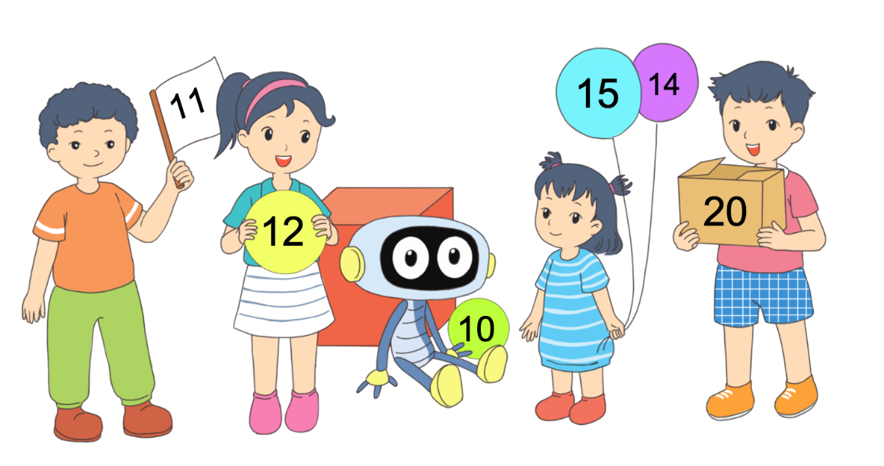
TOÁN

Slide 2
Chủ đề 7
ĐỘ DÀI VÀ ĐO ĐỘ DÀI
Bài 26
ĐƠN VỊ ĐO ĐỘ DÀI

Slide 3
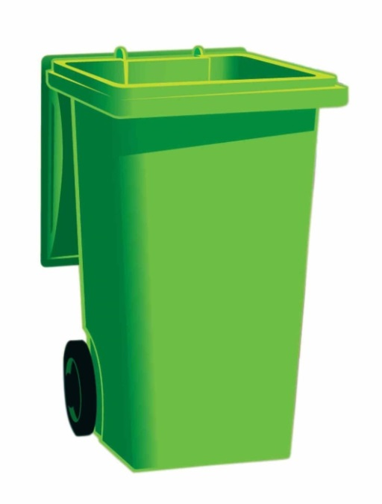
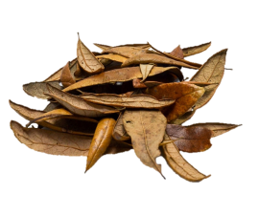
•
PHÂN LOAI RÁC
1
2

Slide 4
1
2
Notes:
Khi rác vào thùng, GV kích chuột để giúp HS chốt ý nghĩa của trò chơi
Click mũi tên dể tới bài học

Slide 5
Trong nhà em, ai là người cao nhất?

Slide 6
Quan sát hình rồi điền từ còn thiếu vào chỗ trống.
A
B
Bút chì A ……….. bút chì B.
dài hơn

Slide 7
Quyển sách toán của em dài khoảng:
1 gang tay
10 gang tay
2 gang tay

Slide 8
Số?
?
4
?
3
?
2

Slide 9
Chủ đề 7: ĐỘ DÀI VÀ ĐO ĐỘ DÀI
Bài 26
ĐƠN VỊ ĐO ĐỘ DÀI (TIẾT 3)
Trang 34/SGK
XĂNG-TI-MÉT

Slide 10
Thước có vạch chia thành từng xăng-ti-mét.
Xăng-ti-mét viết tắt là cm.
Bút dài 5 cm.
Trên thước có điểm gì đặc biệt?
Em thường dùng thước để làm gì?
Vậy bút chì dài mấy xăng-ti-mét?
Em hãy nêu cách đo.
Đây là cái gì?

Slide 11
Cách đo:
Bút chì dài 8 cm.

Slide 12
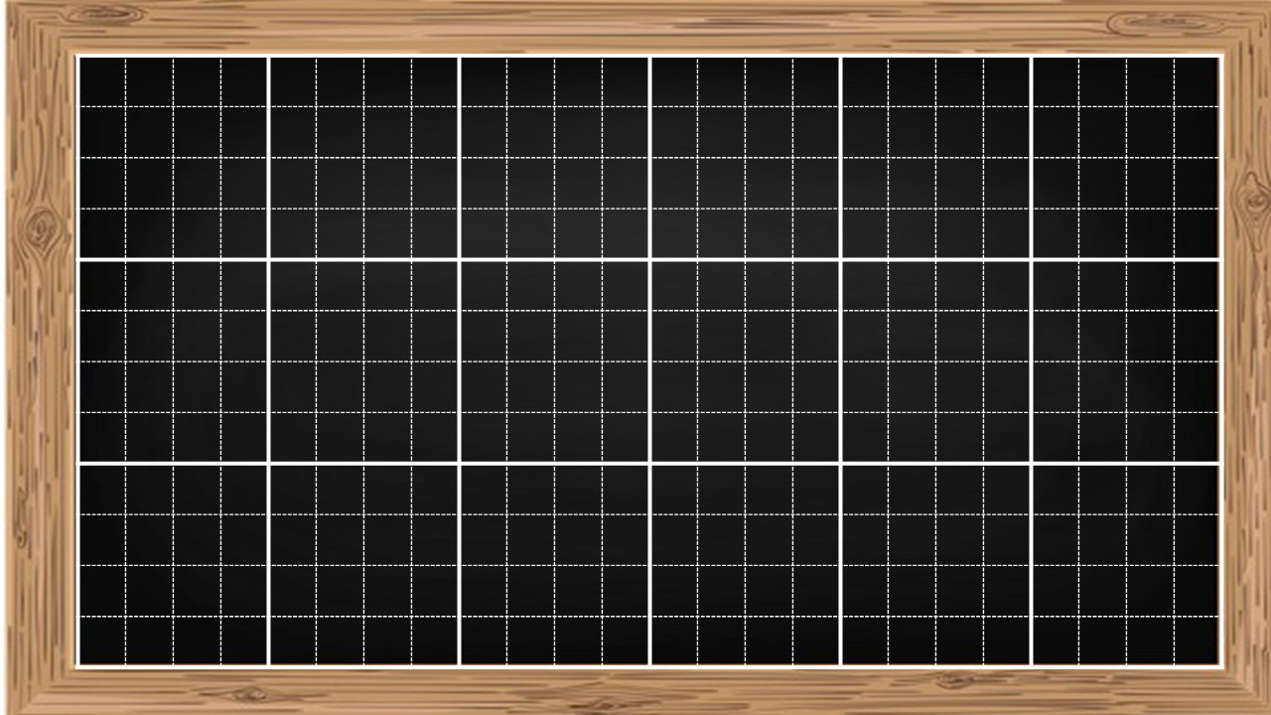
cm
cm

Slide 13
Notes:
Tác giả bộ ppt Toán + TV1: Phan Thị Linh – Đà Nẵng
Sđt lh: 0916.604.268
+ Zalo: 0916.604.268
+ Facebook cá nhân: https://www.facebook.com/nhilinh.phan/
+ Nhóm chia sẻ tài liệu: https://www.facebook.com/groups/443096903751589
Hãy liên hệ chính chủ sản phẩm để được hỗ trợ và đồng hành trong suốt năm học nhé!

Slide 14
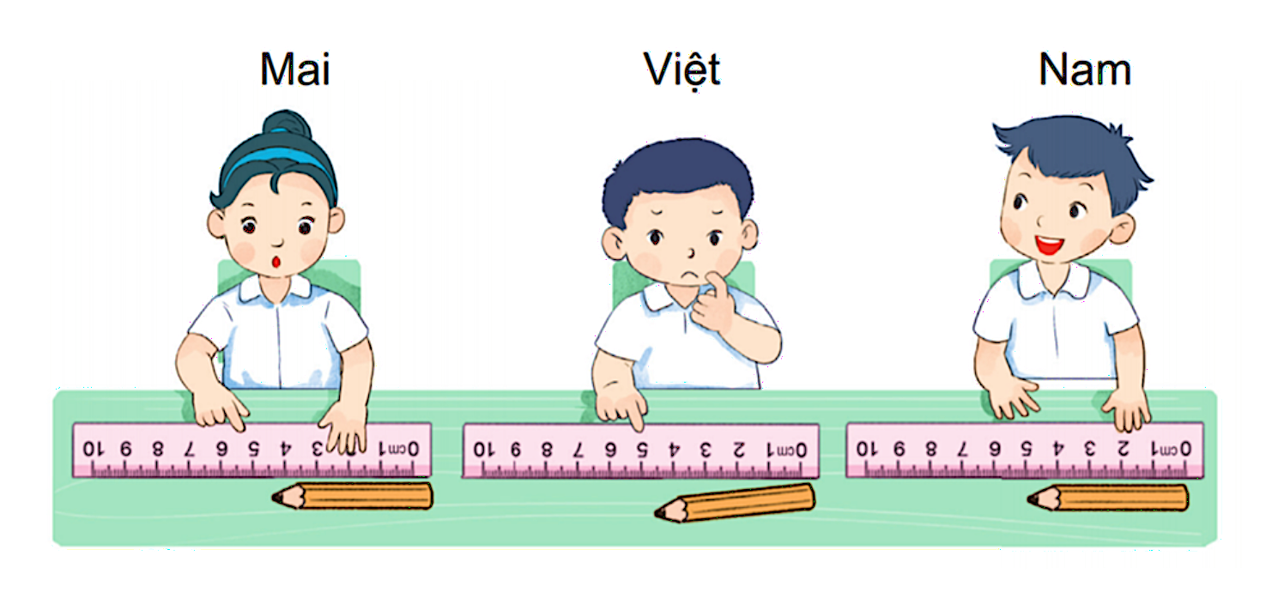
Bạn nào đặt thước đo đúng?
1
Mai
Việt
Nam

Slide 15
Bạn nào đặt thước đo đúng?
1
Mai

Slide 16
Bạn nào đặt thước đo đúng?
1
Việt

Slide 17
Bạn nào đặt thước đo đúng?
1
Nam

Slide 18
Bạn nào đặt thước đo đúng?
1
Mai
Việt
Nam

Slide 19
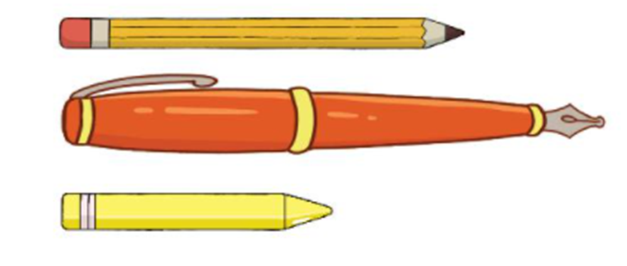
a) Đo độ dài mỗi cây bút.
2
cm
?
cm
?
cm
?

Slide 20
Bút chì dài 6 cm.

Slide 21
Bút mực dài 8 cm.

Slide 22
Bút màu dài 4 cm.

Slide 23
a) Đo độ dài mỗi cây bút.
2
cm
6
cm
8
cm
4
b) Trong các cây bút trên, bút nào dài nhất, bút nào ngắn nhất?

Slide 24
3
Ước lượng độ dài mỗi cây bút rồi dùng thước có vạch chia xăng-ti-mét để đo chúng.
a)
Ước lượng: cm
Đo độ dài: cm
?
?
5

Slide 25
3
Ước lượng độ dài mỗi cây bút rồi dùng thước có vạch chia xăng-ti-mét để đo chúng.
b)
Ước lượng: cm
Đo độ dài: cm
?
?
4
Notes:
Tác giả bộ ppt Toán + TV1: Phan Thị Linh – Đà Nẵng
Sđt lh: 0916.604.268
+ Zalo: 0916.604.268
+ Facebook cá nhân: https://www.facebook.com/nhilinh.phan/
+ Nhóm chia sẻ tài liệu: https://www.facebook.com/groups/443096903751589
Hãy liên hệ chính chủ sản phẩm để được hỗ trợ và đồng hành trong suốt năm học nhé!

Slide 26
3
Ước lượng độ dài mỗi cây bút rồi dùng thước có vạch chia xăng-ti-mét để đo chúng.
c)
Ước lượng: cm
Đo độ dài: cm
?
?
7

Slide 27
3
Ước lượng độ dài mỗi cây bút rồi dùng thước có vạch chia xăng-ti-mét để đo chúng.
d)
Ước lượng: cm
Đo độ dài: cm
?
?
11
Notes:
Tác giả bộ ppt Toán + TV1: Phan Thị Linh – Đà Nẵng
Sđt lh: 0916.604.268
+ Zalo: 0916.604.268
+ Facebook cá nhân: https://www.facebook.com/nhilinh.phan/
+ Nhóm chia sẻ tài liệu: https://www.facebook.com/groups/443096903751589
Hãy liên hệ chính chủ sản phẩm để được hỗ trợ và đồng hành trong suốt năm học nhé!

Slide 28
Mỗi băng giấy dài bao nhiêu xăng-ti-mét?
4
1 cm
1 cm
6 cm
4 cm
8 cm
Notes:
Tác giả bộ ppt Toán + TV1: Phan Thị Linh – Đà Nẵng
Sđt lh: 0916.604.268
+ Zalo: 0916.604.268
+ Facebook cá nhân: https://www.facebook.com/nhilinh.phan/
+ Nhóm chia sẻ tài liệu: https://www.facebook.com/groups/443096903751589
Hãy liên hệ chính chủ sản phẩm để được hỗ trợ và đồng hành trong suốt năm học nhé!

Slide 29
Dặn dò:
- Xem lại bài đã học
- Hoàn thành vở bài tập
- Chuẩn bị bài 27: Thực
hành ước lượng và đo
độ dài trang 36
Notes:
Tác giả bộ ppt Toán + TV1: Phan Thị Linh – Đà Nẵng
Sđt lh: 0916.604.268
+ Zalo: 0916.604.268
+ Facebook cá nhân: https://www.facebook.com/nhilinh.phan/
+ Nhóm chia sẻ tài liệu: https://www.facebook.com/groups/443096903751589
Hãy liên hệ chính chủ sản phẩm để được hỗ trợ và đồng hành trong suốt năm học nhé!

